Slide 1
点燃
品牌私域运营中心
关于广州电信社区店吸粉案例复盘
部门：运营商事业部
姓名：郑洪林
花名：比邻
最专业的品牌私域运营服务商
帮你管理最有价值的用户资产

Slide 2
目录
案例目标
案例关键词
案例中亮点及可复用的点
针对案例的延伸思考
案例中待优化点及改善方案
案例概述（或运作流程）

Slide 3
案例目标
渠道吸粉、会员增长
本次案例目标：打通电信线下社区场景吸粉，线上支撑全链条运营方式

Slide 4
案例关键词
线下场景吸粉、挖掘触点、会员增长

Slide 5
案例概述
案例背景：电信的渠道当中，社区店数量多及客流环境相对稳定，是电信吸粉渠道的重要场景。但因为社区渠道一线导购能力水平参差不齐，部分没有时间或者能力进行粉丝运营，由此决定是一线集中精力仅做吸粉动作，运营由营业员集中进行。
三级（县分）
一线员工账号
全托管集约运营
协调资源，统建运营队伍、统筹属地运营和支撑
四级（营服）
社区店员的企微号全部进行托管，由店内营业员作为运营支撑人员统一集约运营
做好片区组织，组织培训
五级（包区）
社区店员全部托管
行销、装维师傅、店内营业员负责吸粉， 店内营业员负责集约运营

Slide 6
案例概述
社区吸粉运营动作拆解：
组织培训
账号开通
人设打造
账号设置
信息关联
工号完善
欢迎语准备
话术库
······
装维吸粉
行销吸粉
设备吸粉
上门拓客
社区活动
LBS引流
个微群
······
本次复盘只复场景吸粉部分

Slide 7
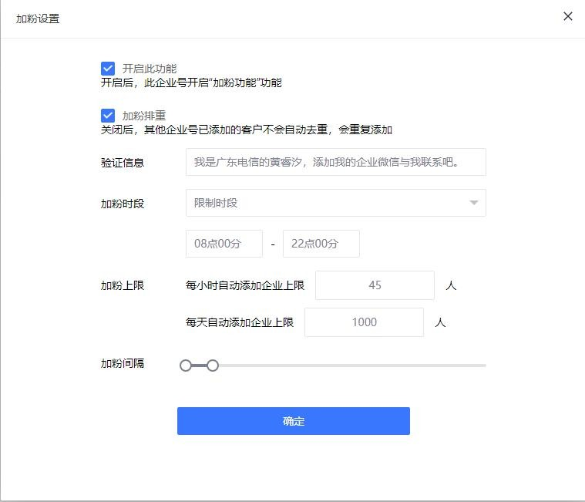
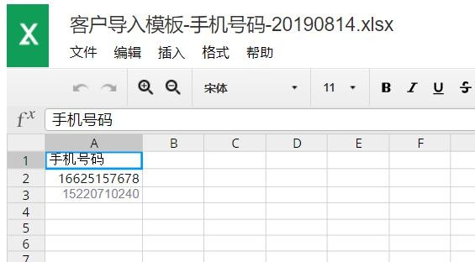
案例中亮点及可复用的点--1.1
装维场景
装维场景吸粉：派单手机号吸粉
集约系统（SCRM系统）
场景1：
装维上门服务前派单清单转粉
要点：
装维班长提前批量导入当日派单工单清单进行加粉，装维人员上门服务前电话预约并提醒用户通过好友验证。
话术参考：
“您好，我是您预约的电信装维师傅，请通过，谢谢~”
※操作步骤※
1、装维班长在派单前，在集约系统批量导入当日相对应的装维师傅派单工单手机号码清单加粉
2、装维人员在上门服务前电话与客户预约时间后提醒用户通过好友验证。

Slide 8
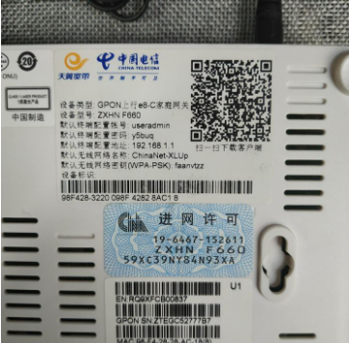
案例中亮点及可复用的点--1.2
装维场景
装维场景吸粉：设备吸粉
场景2：
设备吸粉
要点：
提前在设备上贴上带有企微二维码物料
话术参考：
“在设备上也带有我的微信二维码，你今后万一宽带有问题也可以通过扫码二维码快速找到我。”

Slide 9
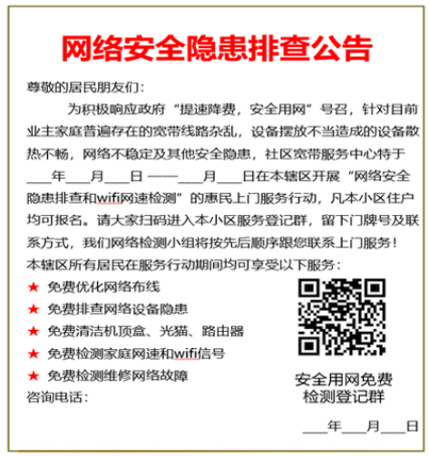
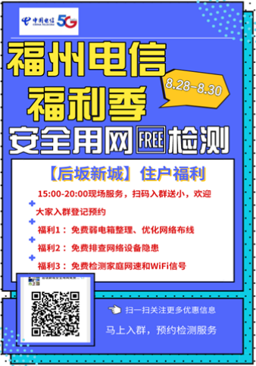
案例中亮点及可复用的点--1.3
装维场景
装维场景吸粉：上门拓客
场景3：
装维上门拓客
要点：
包装“网络检测服务”，以“安全用网检测”“网络隐患排查”等主题开展上门活动，吸粉顺销一举两得
※话术参考※
尊敬的XX小区用户您好，我是社区宽带服务中心，咱们小区住户反映最近整栋楼宽带网络都比较差/最近小区周边正在进行市政建设，高温天气/雷雨天气对通信管道有影响！
本小区将于X月X日为小区业主提供免费的线路整理、网络检测，网速优化服务！电信、移动、联通、华数均可报名！
平时你们自己请人检测需要200元检测服务费，这次是给咱么小区提供免费检测专享服务，请及时扫码进入本小区的服务预约群，留下姓名和联系方式，工作人员会及时和您电话联系！

Slide 10
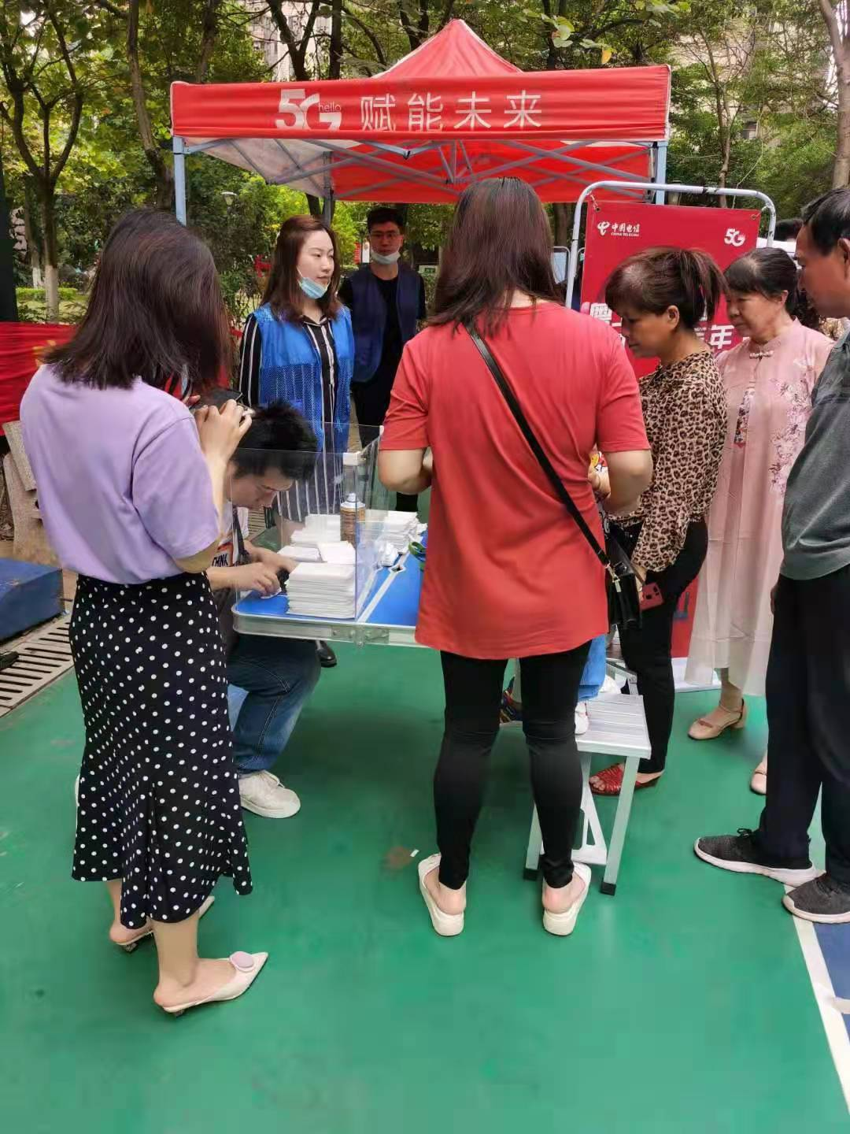
案例中亮点及可复用的点—2.1
社区店场景
社区活动场景吸粉：联合贴膜吸粉
场景1：
线下促销吸粉
要点：
促销现场放置企微二维码，扫码免费现场贴膜，电信用户免费领取10G流量
※话术参考※
①您好，今天我们社区店有个活动，扫码登记可以免费贴膜哦；
②我这边给您提供企微服务号，您后续有任何问题可以随时找我，现在扫码还可以免费贴膜哦；
③您扫码添加微信登记，就可享受免费贴膜服务，如果您是电信用户还可以免费领取10G流量；
下线促销现场贴膜

Slide 11
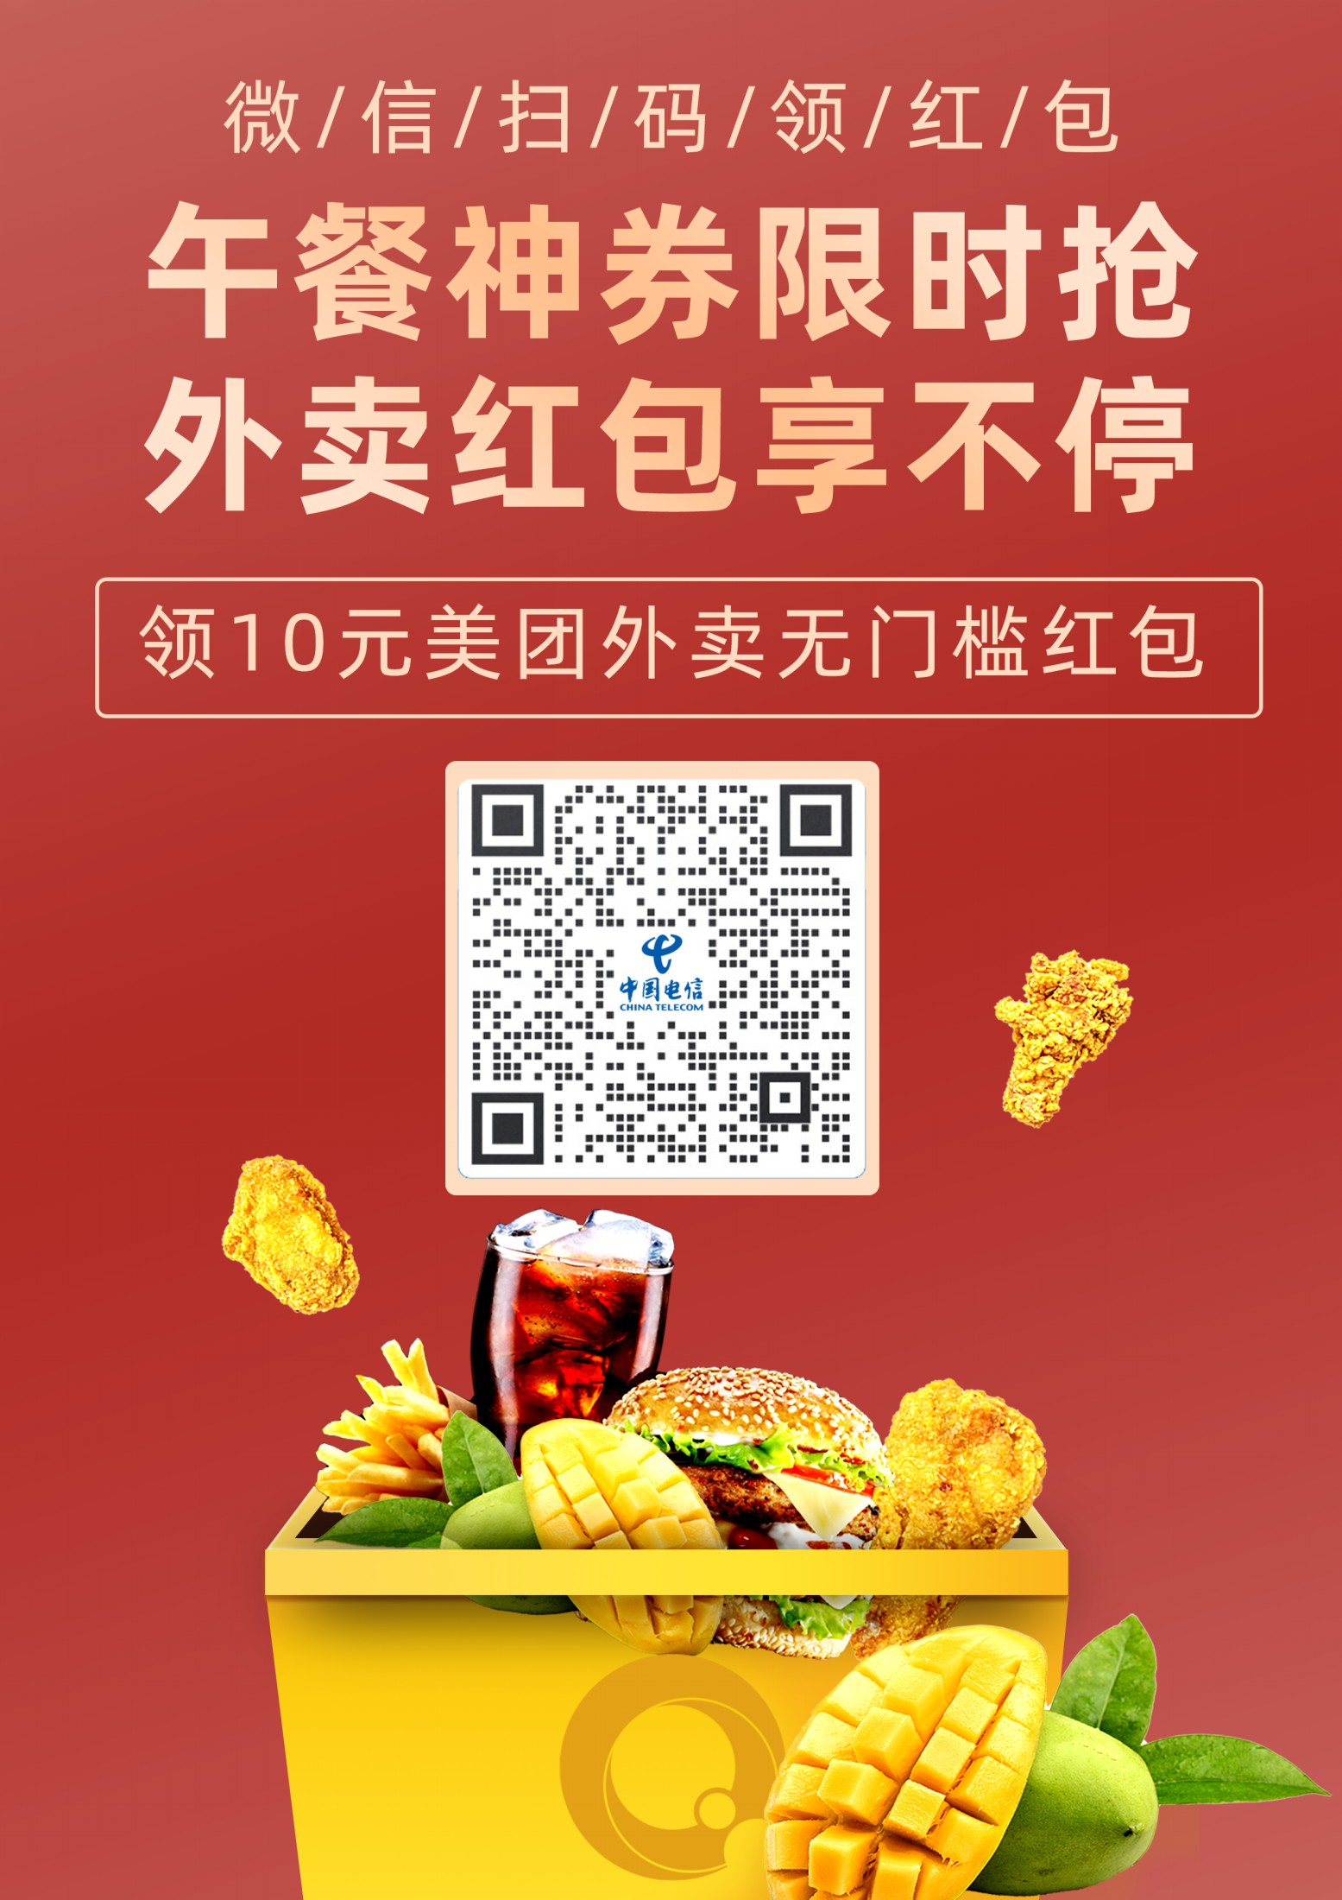
案例中亮点及可复用的点—2.2
社区店场景
社区活动场景吸粉：社区团购群吸粉
场景2：
社区团购微信群吸粉
要点：
以外卖券/周边商家代金券为福利点，在社区团购群推送企微二维码，扫码可以领取福利
※话术参考※
亲爱的@昵称，感谢您对我们社区团购业务的支持！我是广州电信XX社区的服务顾问XX，现广州电信结合我们社群团购为客户提供福利啦！，参与抽奖活动，解锁夏日清凉福利及免费流量吧！
（配上抽奖H5，获取手机号码备注，赠送外卖券/周边商家代金券）
福利海报参考

Slide 12
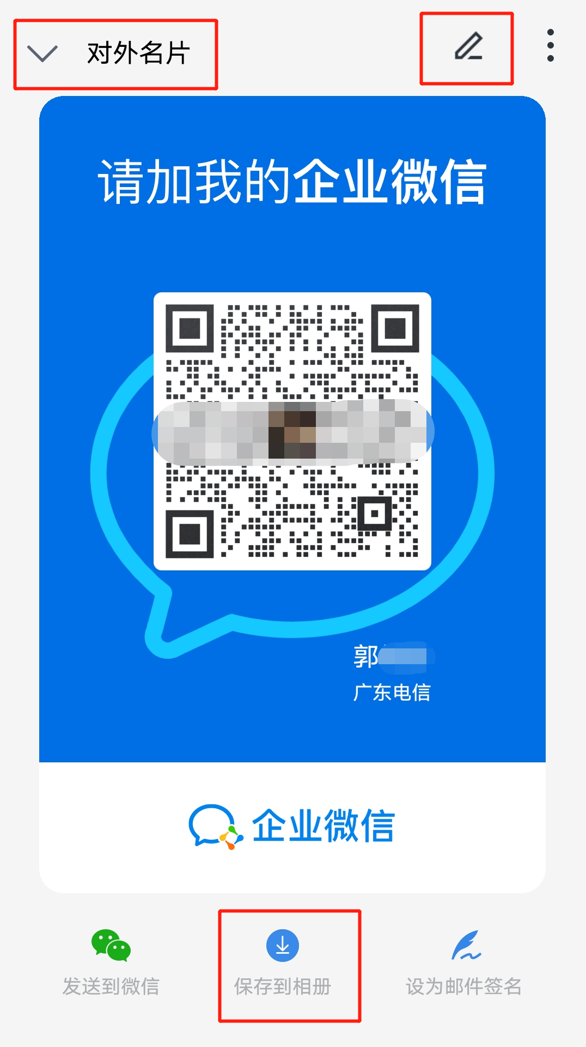
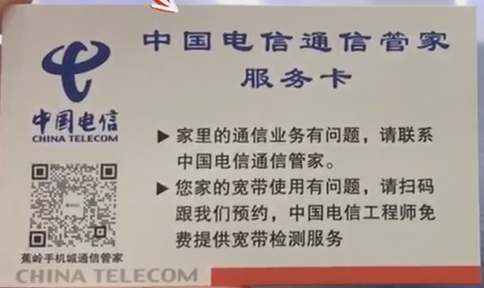
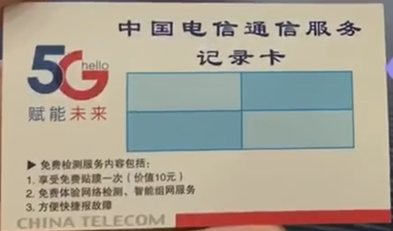
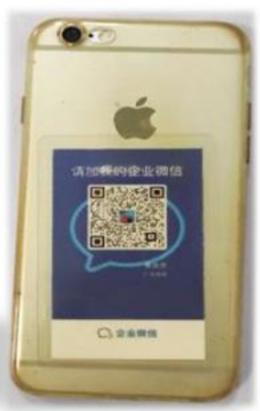
案例中亮点及可复用的点—3.1
通用场景
社区场景吸粉：行销吸粉
场景1：
客户面对面沟通，上门行销
要点：
便捷准备“个人名片二维码”或“服务卡片”，见缝插针吸粉
※话术参考※
①您添加下我企微，我给您发XX使用技巧/XX账单/XX装维检测报告；
②我这边给您提供企微服务号，您后续有任何问题可以随时找我；
③您有需要可以保存这张服务卡，可享受X次免费X服务，扫码添加企微还可以领取10G流量；

Slide 13
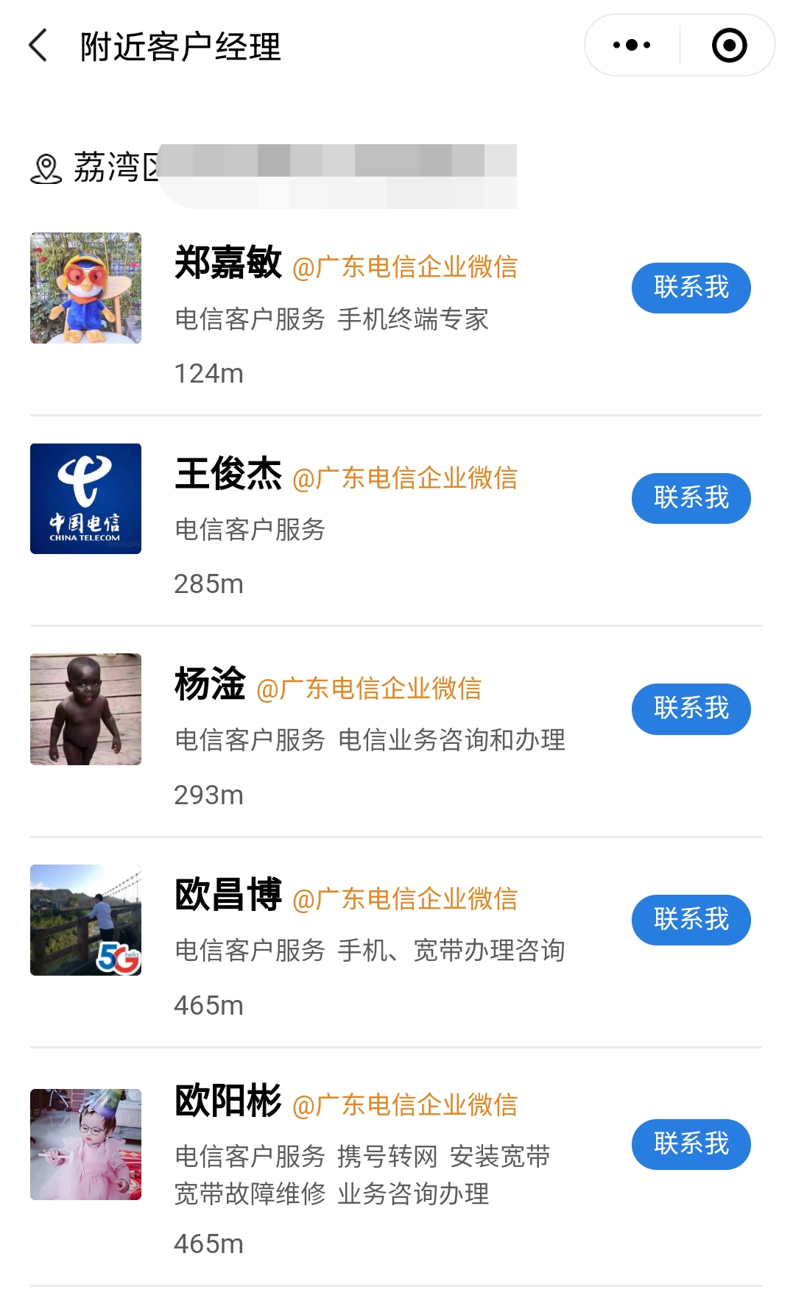
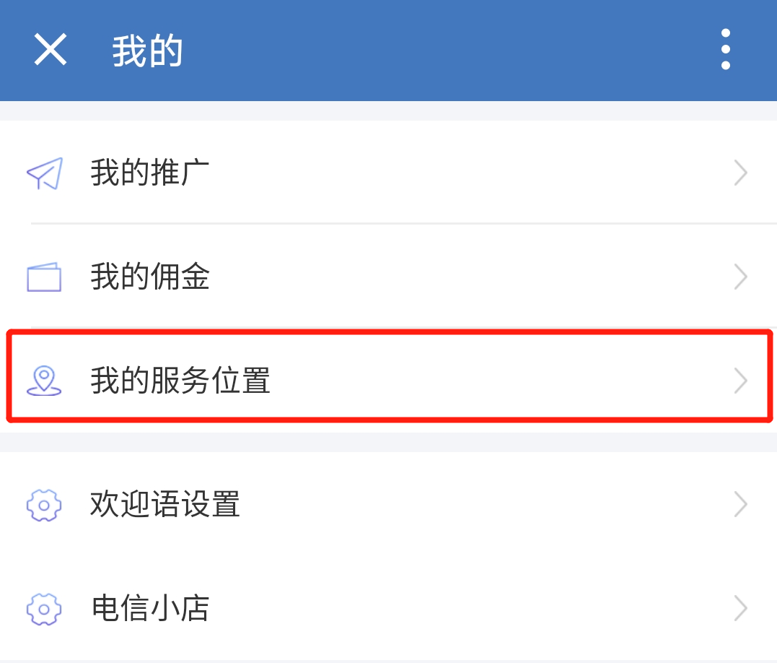
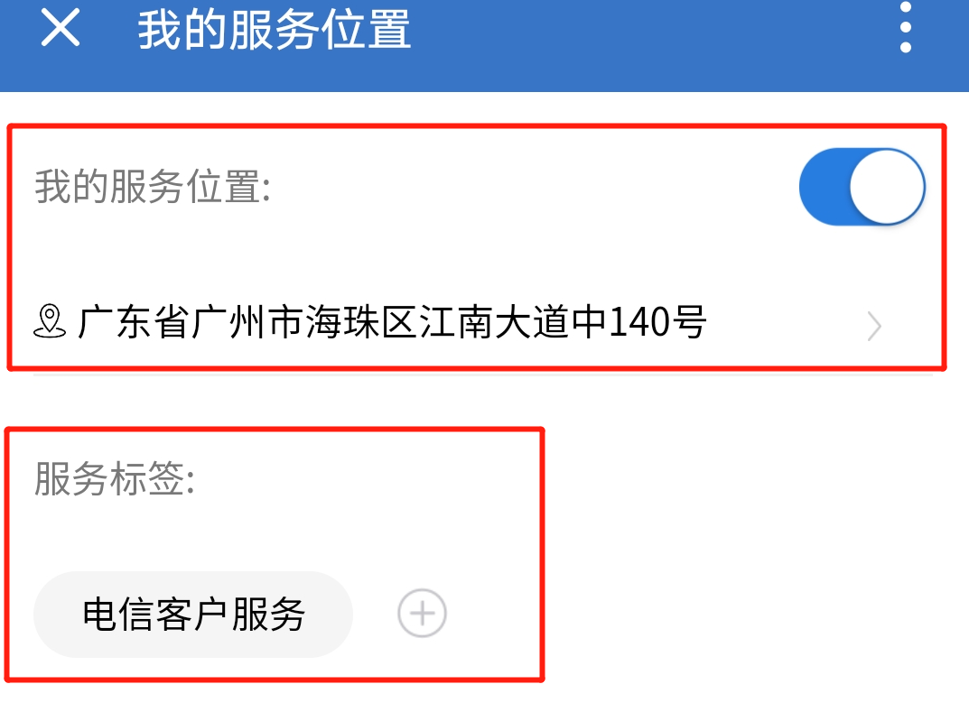
案例中亮点及可复用的点—3.2
通用场景
社区场景吸粉：个人位置吸粉
场景2：
阵地触点引流
相关功能：
附近客户经理推荐
※服务标签话术参考※
①服务型：
咨询约我，升级5G、携号转网、全屋wifi、视频监控、高清电视、手机购买
②人设型：
专业通信管家，一站式解决号卡宽带问题
③福利型：
加我领10G免费流量！
④格言型：
5G冲浪就找我，包您满意！
开启“我的服务位置”
企微小程序
“广东电信“公众号
个人中心

Slide 14
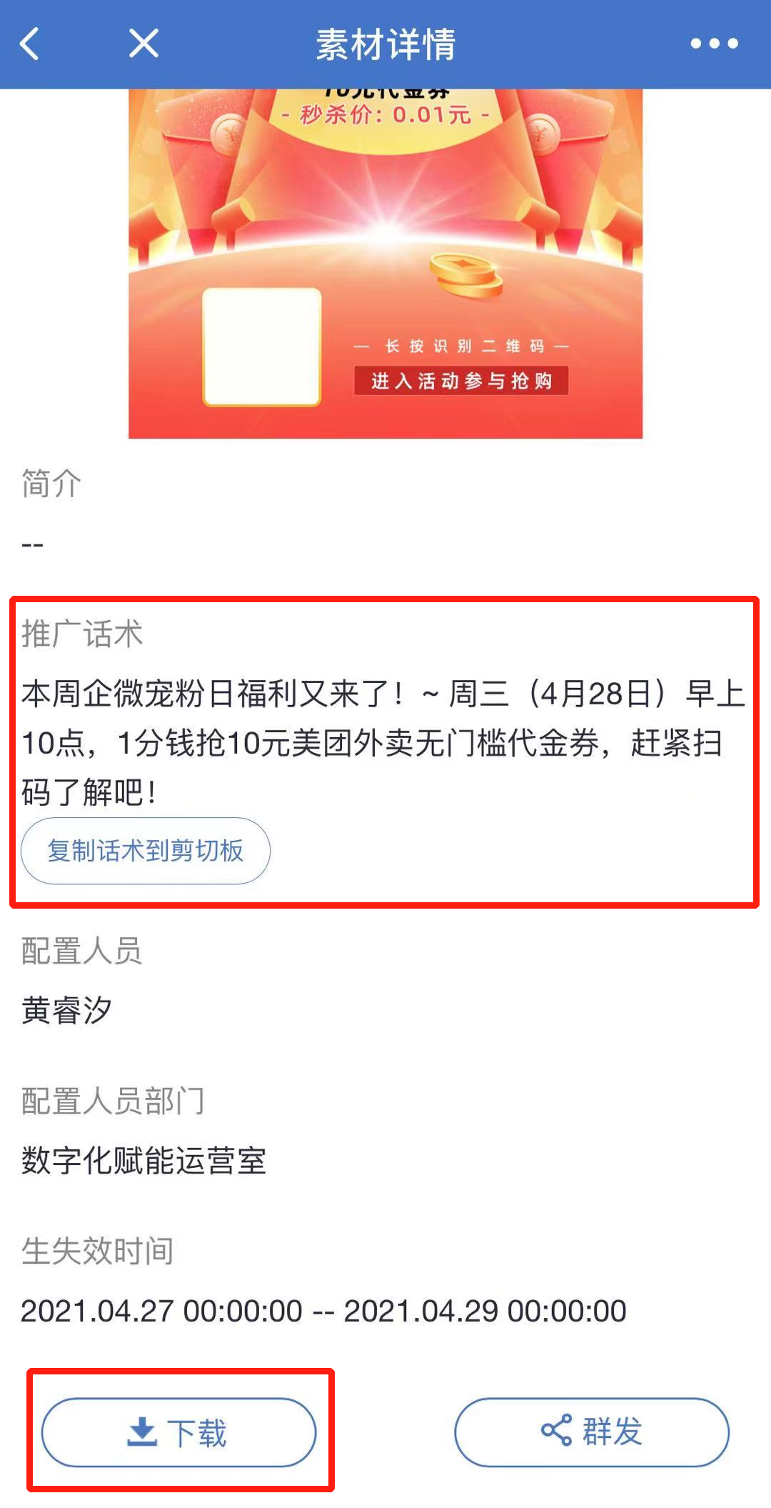
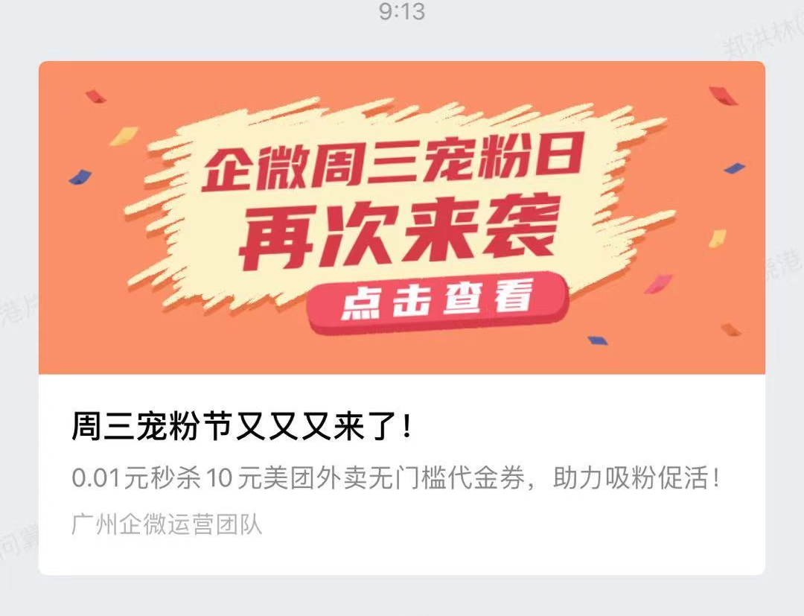
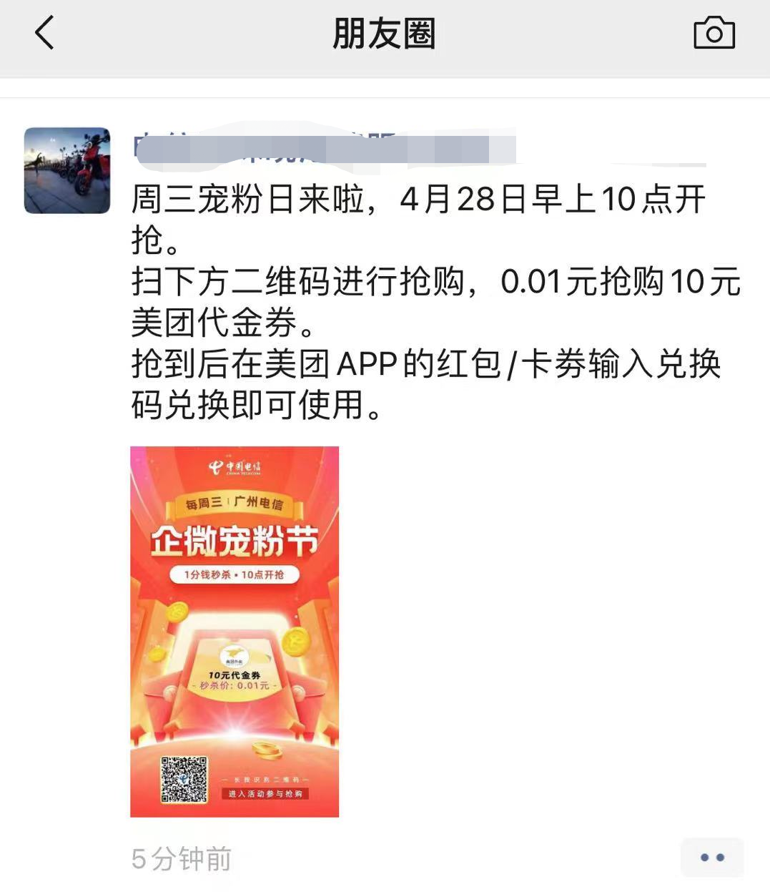
案例中亮点及可复用的点—3.3
通用场景
社区场景吸粉：存量个微用户吸粉
场景3：
个微引流
相关功能：
导购通过在个微分享“企微宠粉日”一人一码海报，引导个微好友加企微
①预热：企微宠粉日活动公告
※使用贴士※
吸粉前准备：
1、在企微公告预热周三企微宠粉日活动信息
2、在一人一码下载周三企微宠粉日活动海报
3、在个微通过朋友圈/群发分享海报
吸粉说明：
用户要抢福利，前提需要加企微好友，才能进行抢购；同时抢购期间会自动完成号码备注。
②一人一码生成活动海报
③个微朋友圈分享活动海报

Slide 15
案例中亮点及可复用的点—3.4
企微宠粉日活动路径
存量用户：
收到海报扫码参与
提示手机号绑定
获取号码并备注
到点抢券
新加用户：
收到海报扫码参与
提示添加微信获取资格
回到活动页面
提示手机号绑定
获取号码并备注
到点抢券
员工：
收到海报扫码参与
提示员工无法参与

Slide 16
案例中待优化点及改善方案
社区场景活动吸粉-粉丝年纪偏大：无论是线下场景活动或者到厅客户，年纪基本偏大，这部分粉丝后期运营难度较大，但仍然有部分年轻群体可以积累下来，需要通过后期运营中，通过用户标签进行区分。对于年纪偏大部分粉丝也可通过标签出来，定向发朋友圈，朋友圈内容偏向线下门店，引导到店领取优惠或置换终端等活动。
装维场景吸粉，粉丝量不大：对于装维场景吸粉，基本是以家庭为单位吸粉，对于这种情况，要求只能是100%触达吸粉，后期可以通过一些家庭方案优惠刺激分享给家庭其他成员，达到裂变吸粉目的，并做好标签登记。
行销或营业员个人微信群吸粉：社区店老板相当于是代理商，粉丝就是他们的资源， 部分是不愿意把自己的粉丝交给市公司，或者中台运营，所以整个过程中是有一定的排斥或执行不到位。关于这个，后期可以通过激励考核目标形成下达，做到社区老板自愿去执行。

Slide 17
针对案例的延伸思考
小结：
线下渠道场景的吸粉，基本模式都可以复用，吸粉的触点依然基于渠道原有的模式上挖掘消费者能触达的触点，如利用线下促销活动，装机设备，个微群朋友圈等；
通过类似广州电信“企微宠粉日”活动吸粉，促活，相比创新一种新路径，渠道原先积累下来的有用路径更来得效果突出，我们只需往原有路径上去做吸粉覆盖。

Slide 18
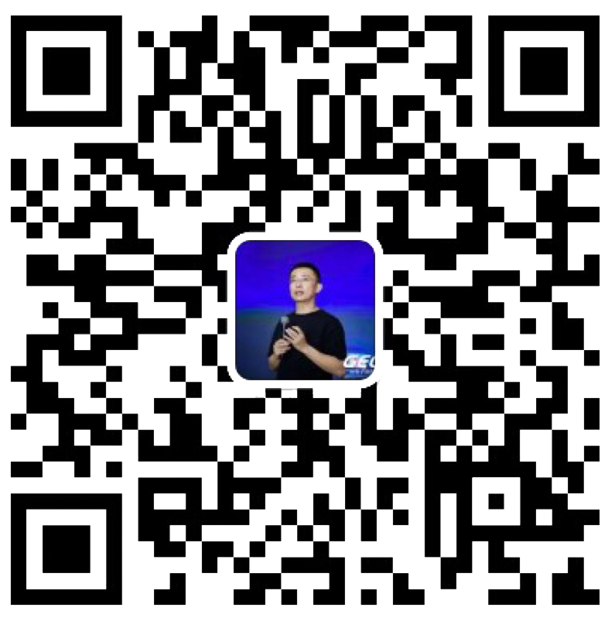
点燃
品牌私域运营中心
最专业的品牌私域运营服务商
帮你管理最有价值的用户资产
Wei Zi Jun
+86 139 0227 0098
WeChat
510970969@qq.com

